Slide 1

МУНИЦИПАЛЬНОЕ КАЗЕННОЕ ДОШКОЛЬНОЕ ОБРАЗОВАТЕЛЬНОЕ УЧРЕЖДЕНИЕ
ИСКИТИМСКОГО РАЙОНА НОВОСИБИРСКОЙ ОБЛАСТИ ДЕТСКИЙ САД КОМБИНИРОВАННОГО ВИДА
«КРАСНАЯ ШАПОЧКА» Р.П. ЛИНЕВО
Адрес: 633216, Новосибирская область, Искитимский район, р.п. Линево, 4-й микрорайон, д.15
Тел. (8-383-43) 30-623, e-mail: ds_kra_isk@edu54.ru
Результаты реализации проекта
«Детское наставничество как
форма преемственности со школой»
Подготовила : старший воспитатель высшей категории
Анафриенко Лилия Александровна
2024

Slide 2

Проект «Детское наставничество как форма преемственности со школой»
Проект рассчитан на учебный год с 2023 по 2024 года и включает в себя три этапа:
- подготовительный (с 01.08.2023 г по 01.09.2023 г.);
- основной (с 02.09.2023 г по 01.06.2024);
- заключительный (с 02.06.2024 по 30.08.2024).
В проекте участвовали старший воспитатель Анафриенко Л.А., дети подготовительной группы «Золушка» воспитатель Панченко О.П., дети подготовительной группы «Хозяюшка» воспитатель Харина Г.В., музыкальный руководитель Рожкова С.С., дети первоклассники Гимназии №1 со своими учителями Лихацкой Н.П., Слоновой М.В.

Slide 3
Цель проекта: создание условий для становления наставнической деятельности между учениками начальной школы Гимназии №1 и подготовительными к школе группами МКДОУ детский сад «Красная шапочка» р.п. Линево
Задачи:
- организовать грамотное педагогическое сопровождение, в наставнической деятельности «первоклассник – ребёнок дошкольник», при выборе содержания и способов организации деятельности с детьми;
- поддерживать стремление детей первоклассников заниматься наставничеством как социально-значимой деятельностью
- создать условия для возникновения социально-значимого поступка, приобретения опыта милосердия и заботы у детей дошкольников;
- активно вовлекать в наставническую деятельность всех участников образовательных отношений;
- воспитывать у детей готовность доводить дело до конца, склонность к анализу и самоанализу деятельности, умение представить результат своей деятельности.
Планируемые результаты
- у ребят формируется уважительное отношение и чувство принадлежности к своей семье и к сообществу детей и взрослых в ДОУ;
- у ребят развивается саморегуляция и происходит накопление личностного опыта, приобретаемого в процессе совместной деятельности с педагогом и другими детьми;
-у детей формируется умение планировать свои действия, контролировать и корректировать результат своей деятельности;
- ребятами осваивается опыт общения в социальных отношениях со школьниками и школой;
- у школьников формируется становление самостоятельности, целенаправленности в профориентации в будущем;
- у детей формируются основы безопасного поведения в быту, социуме.

Slide 4
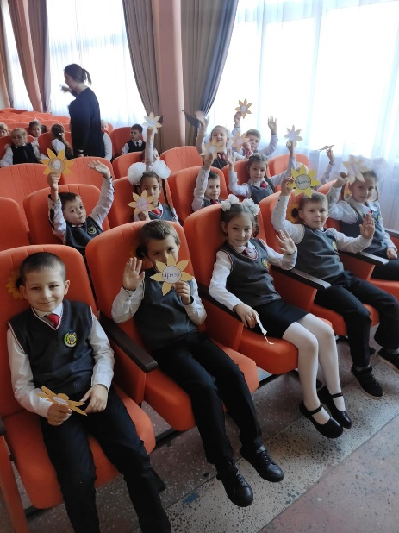
В ходе реализации проекта прошло много интересных совместных мероприятий наставников и наставляемых
Посещение линейки первого сентября дошколятами.
Посещение праздника «Посвящение в Гимназисты».
Совместные спортивные мероприятия.
Шашечный турнир.
Экскурсия в школу, экскурсоводами были сами
ребята первоклассники.

Slide 5
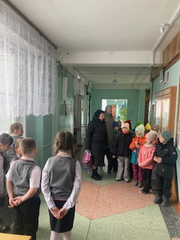
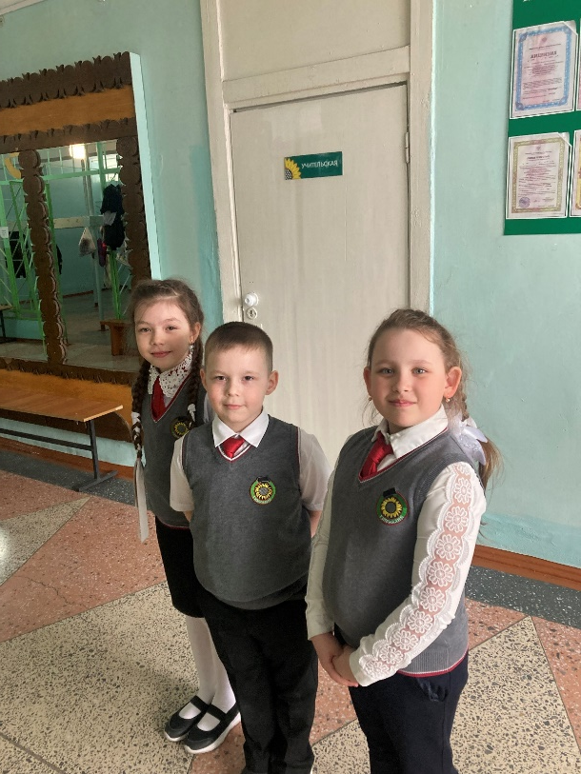
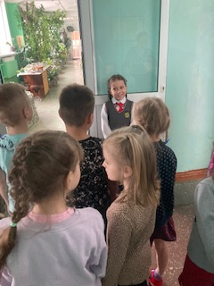
Экскурсия в школу началась с раздевалки
Посещение ботанического сада

Slide 6
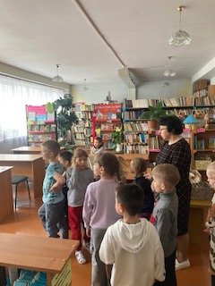
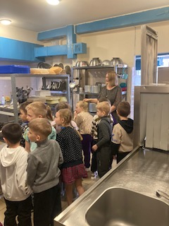
Посещение школьной библиотеки
Школьная столовая

Slide 7
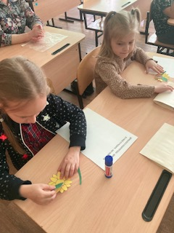
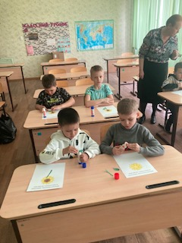
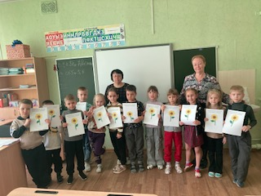
Изготовление символа Гимназии №1 (подсолнух)

Slide 8
Подведены итоги совместной работы по наставничеству и профессиональной ориентации младших школьников Гимназии №1 на педагогическом совете 28.05.2024 года.
Реализация проекта прошла успешно. В перспективе на новый 2024-25учебный год будет продолжено сотрудничество с Гимназией №1 с будущими первоклассниками, многие из которых будут выпускниками детского сада.

